Slide 2
5.5.2 简单的三角恒等变换

Slide 3
1.能用二倍角公式推导出半角公式,以及进行简单的应用.
2.能运用两角和与差以及二倍角的正弦、余弦、正切公式进行简单的恒等变换.
3.掌握三角恒等变换在三角函数图象与性质中的应用.
4.体会三角恒等变换的基本思想方法,提升逻辑推理和数学运算素养.
课标定位
素养阐释

Slide 4
自主预习·新知导学
合作探究·释疑解惑
易 错 辨 析
随 堂 练 习

Slide 5
自主预习·新知导学

Slide 6
一、半角公式
1.我们知道在倍角公式中,“倍角是相对的”,对余弦的二倍角公式,若用α替换2α,则能得到什么结论?

Slide 13
二、辅助角公式

Slide 14
2.asin x+bcos x的化简结果是什么?

Slide 16
答案:A

Slide 17
【思考辨析】
判断下列说法是否正确,正确的在后面的括号内打“√”,错误的打“×”.

Slide 18
合作探究·释疑解惑

Slide 19
探究一 用半角公式解决求值问题

Slide 20
反思感悟
已知θ的某个三角函数值,求 的三角函数值的步骤:
(1)根据θ的取值范围,利用同角三角函数基本关系式求得θ的其他三角函数值;
(2)注意 的取值范围,代入半角公式计算即可.

Slide 22
探究二 三角恒等式的证明
分析:先将原式转化,左右统一名称,再左右归一证明.

Slide 23
反思感悟
证明三角恒等式的实质是消除等式两边的差异,有目的地化繁为简、左右归一或变更论证,常用定义法、化弦法、化切法、拆项拆角法、“1”的代换法、公式变形法等方法.要熟练掌握基本公式,从中选择巧妙简捷的方法.

Slide 25
探究三 三角恒等变换与三角函数的综合
分析:先利用辅助角公式将f(x)化为一个角的三角函数,再根据三角函数的性质求解.

Slide 28
反思感悟
1.为了研究有关三角函数的性质,要充分利用三角变换公式,将已知函数转化为正弦型(或余弦型)函数,这是解决问题的前提.
2.解此类题时要充分运用两角和(差)公式、二倍角公式、辅助角公式,减少角的种类和函数式的项数,方便讨论函数的性质.

Slide 29
(1)求函数f(x)的最小正周期;
(2)求函数h(x)=f(x)-g(x)的最大值,并求使h(x)取得最大值时x的取值集合.

Slide 31
易 错 辨 析

Slide 33
以上解答过程中都有哪些错误?出错的原因是什么?你如何改正?你如何防范?
答案:-4

Slide 34
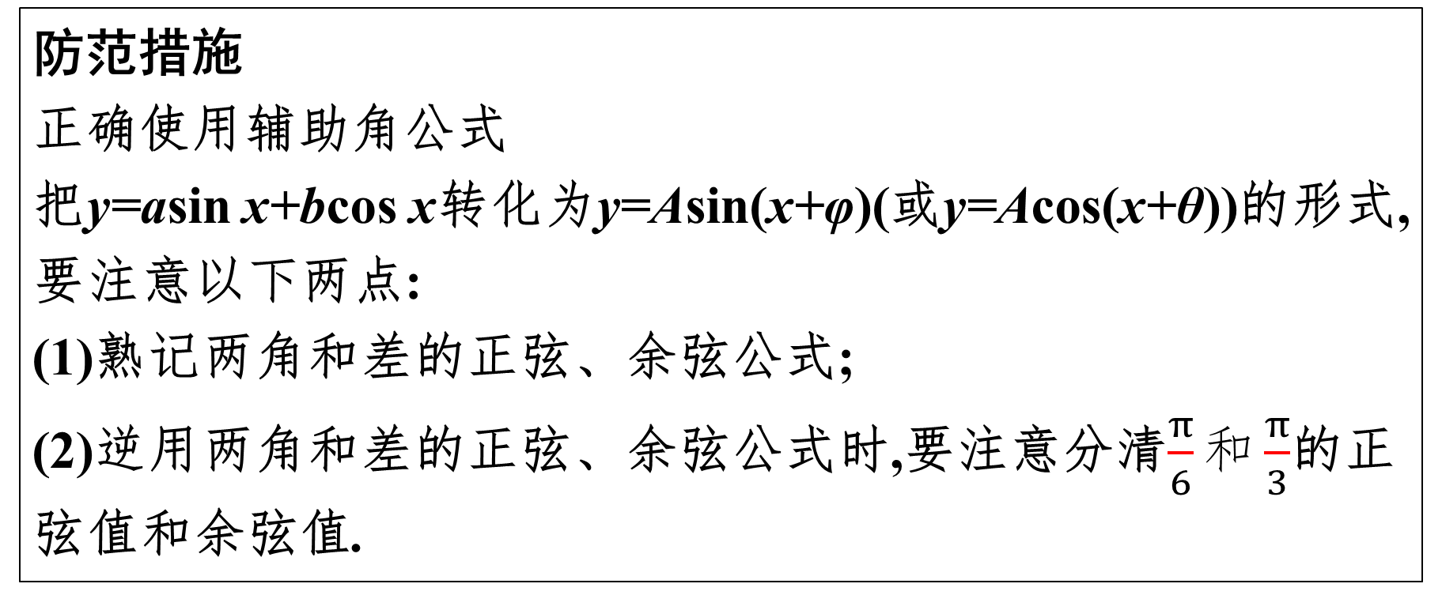
防范措施
正确使用辅助角公式
把y=asin x+bcos x转化为y=Asin(x+φ)(或y=Acos(x+θ))的形式,要注意以下两点:
(1)熟记两角和差的正弦、余弦公式;
(2)逆用两角和差的正弦、余弦公式时,要注意分清$\frac{π}{6}和\frac{π}{3}$的正弦值和余弦值.

Slide 35
答案:D

Slide 36
随 堂 练 习

Slide 37
答案:A

Slide 38
答案:B

Slide 39
3.函数f(x)=sin²x的最小正周期为 .
答案:π

Slide 40
答案:c<a<b

